Slide 1
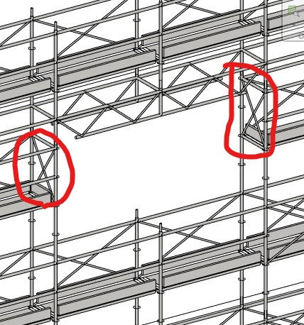
本来先行手すりの位置は450mm上に設置する。
この高さだとつなぎ材と干渉する。

Slide 2
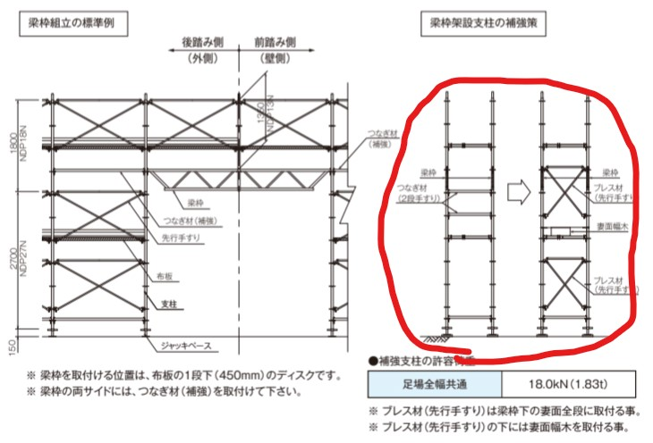
「２段手すり」か「先行手すり＋妻側幅木」を選択出来るようにしてほしい。

Slide 3
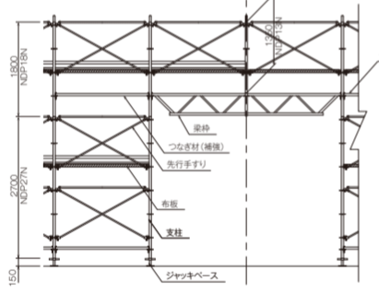
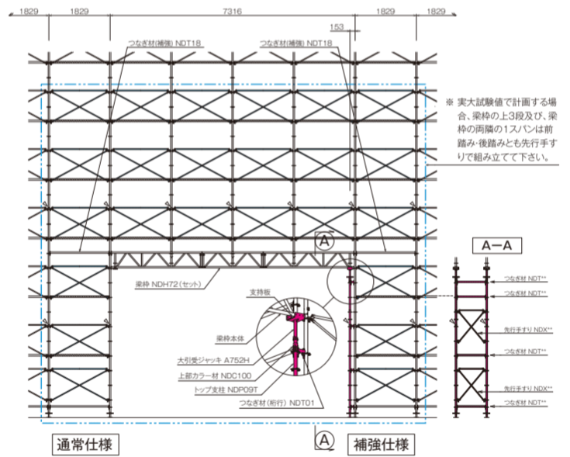
２スパン／３スパン梁枠
４スパン梁枠
２スパン、３スパン梁枠時は梁枠設置支柱の補強（単管抱き合わせ）の有無を選択出来るようにしてほしい。
４スパン梁枠時は梁枠設置支柱の補強（単管抱き合わせ）の他上記追加ND支柱の有無を選択出来るようにしてほしい。（大引き受けジャッキが必要）

Slide 4
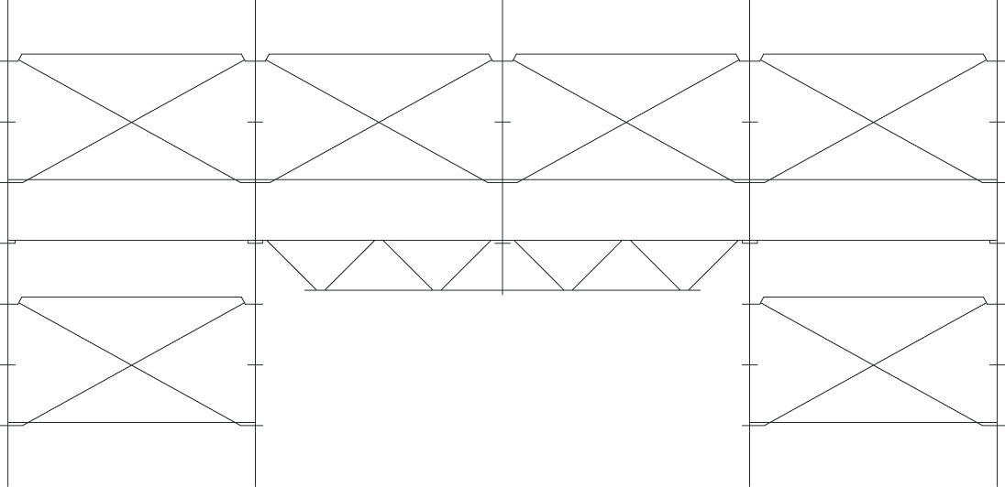
２スパン梁枠
引張単管
45°
４スパン梁枠
３スパン梁枠
45°
引張単管の設置有無を選択出来るようにしてほしい。

